Slide 1
PLANIFICACIÓN CLASES VIRTUALES SEMANA N° 29 FECHA : 13- Octubre-2020
Colegio Jean Piaget
Mi escuela, un lugar para aprender y crecer en un ambiente saludable

Slide 2
ASIGNATURA /CURSO | Artes Visuales 3° Básico
NOMBRE DEL PROFESOR/A | Alicia Cuellar
EDUCADORA DIFERENCIAL
OBJETIVO DE APRENDIZAJE PRIORIZACIÓN NIVEL 1 | Crear trabajos de arte con un propósito expresivo personal y basados en la observación del: entorno natural: animales, plantas y fenómenos naturales entorno cultural: creencias de distintas culturas (mitos, seres imaginarios, dioses, fiestas, tradiciones, otros) entorno artístico: arte de la Antigüedad y movimientos artísticos como fauvismo, expresionismo y art nouveau. (OA 1)
INDICADORES DE EVALUACIÓN PARA OA | Seleccionan materiales para la creación de sus trabajos de arte. Realizan fotografías, grabados, pinturas y esculturas basados en la observación de obras de arte y artesanía de las culturas de la Antigüedad y de los movimientos fauvistas, expresionistas y art nouveau.
CONTENIDO /HABILIDADES | Observación y descripción de obras y objetos de culturas de la Antigüedad, arte fauvista, expresionista y art nouveau. Observación y descripción de trabajos de arte personales y de sus pares.
OBJETIVO DE LA CLASE | Realizar pintura basada en el movimiento fauvista.
EVALUACIÓN | Ticket de salida

Slide 3
Reglas para una buena clase
Puntualidad
tener materiales solicitados
Ser respetuoso con el profesor y sus compañeros
Mantener micrófono apagado y cámara encendida(solo si el alumno quiere)
Dudas o consultas
Estar atento a la clase online

Slide 4
Inicio Activación Conocimientos Previos
RECORDEMOS
¿ Cuántos movimientos artísticos recuerdas?
¿Qué características tienen cada uno de ellos?

Slide 5
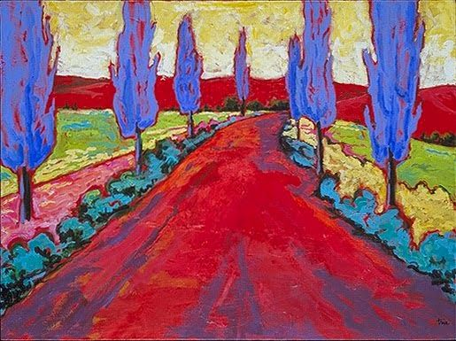
Movimiento Fauvista
Los fauvistas creían que a través de los colores podían expresar sentimientos. Buscan realzar el valor del color en sí mismo, rechazando la paleta de tonos naturalistas empleando en cambio colores violentos para crear un mayor énfasis expresivo.

Slide 6
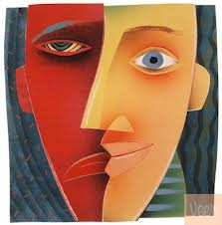
Movimiento Expresionista
El Expresionismo es una corriente artística que busca la expresión de los sentimientos y las emociones del autor más que la representación de la realidad objetiva. Revela el lado pesimista de la vida generado por las circunstancias históricas del momento.

Slide 7
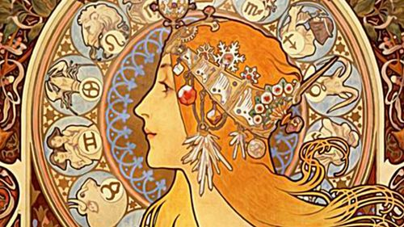
Art Nouveau
Art nouveau es una corriente artística y cultural que busca romper con las tendencias dominantes del momento, modernizando el arte y la cultura urbana con un fuerte sentido decorativo. ... Art nouveau abarca los campos de la pintura, escultura, literatura, decoración, fotografía y diseño de joyas, muebles y objetos.

Slide 8
Manos a la obra
Ahora que ya vimos y conocimos sobre diversos movimientos de arte antiguos, es momento de aplicar todos nuestros conocimientos en relación al movimiento fauvista.
Cierra tus ojos e imagina un paisaje o alguna imagen que llame tú atención.
Comienza a plasmar tú idea cambiando los colores comunes que utilizamos.
No olvides que este movimiento resalta los colores.

Slide 9
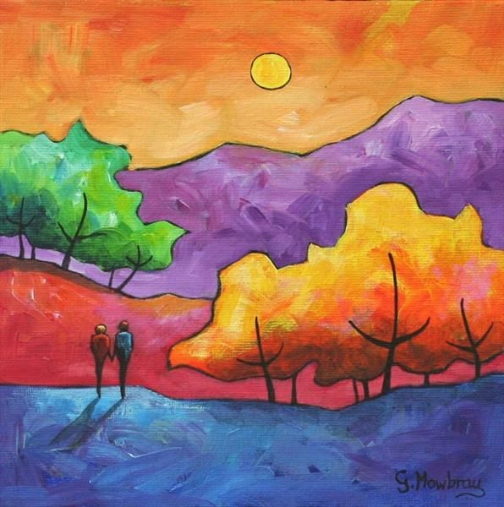
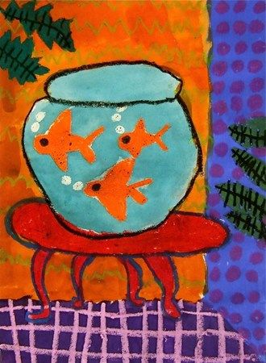
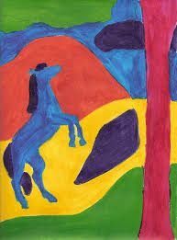
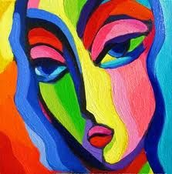
¿Qué vamos a crear?

Slide 10
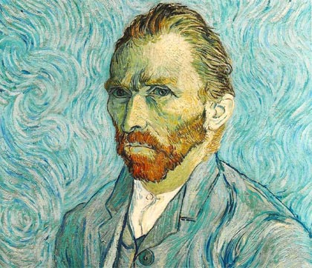
TICKET DE SALIDA
ASIGNATURA Artes Visuales
SEMANA 29
CIERRE
Nombre: _______________________________________
Describe la siguiente obra, nombrando 3 características e identificando su movimiento.
2) ¿Qué tipo de lenguaje visual utilizaste? Explica
Enviar fotografía de este ticket de salida al:
Correo: Alicia.cuellar@colegio-jeanPiaget.cl

